Slide 1
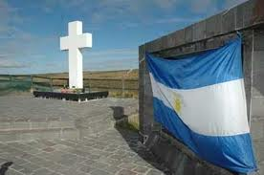
Malvinas : su enseñanza de cara al futuro

Slide 2
¿Qué contenidos enseñar en geografía sobre Malvinas?

Slide 3
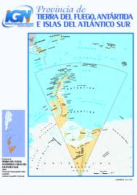
La Cuestión de Malvinas: abarca las Islas Malvinas, Georgias del Sur, Sandwich del Sur y espacios marítimos circundantes

Slide 4
Proyección de la zona en litigio
Ampliación de la frontera marítima ( 350 millas)
Reclamo Antártico

Slide 5
DERECHOS SOBERANOS ARGENTINOS

Slide 6
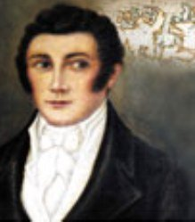
Malvinas: Ocupación Argentina
1820: Oficial de Marina David Jewett toma posesión de Malvinas en nombre de las Provincias Unidas del Río de la Plata.
6 de noviembre de 1820: Primer izamiento de nuestra bandera
10 de junio de 1829: se crea la Comandancia Política y Militar de Malvinas a cargo de LUIS VERNET

Slide 7
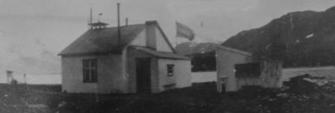
1904: Inicio de la presencia argentina en Georgias del Sur
1904: Inicia su actividad la Compañía Argentina de Pesca
1905: Establecimiento de la Estación meteorológica.

Slide 8
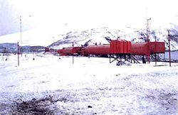
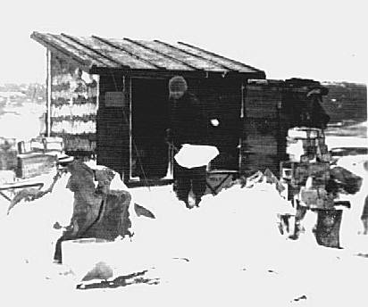
Ocupación: Islas Sandwich del Sur
1955
Refugio Esquivel
1977 Base Corbeta Uruguay

Slide 9
Historicidad
Islas Malvinas:
Descubrimiento español/Intento francés e inglés/Dominio Español
Herencia y ocupación argentina.
Usurpación inglesa
149 años de intentos diplomáticos
Gesta de Malvinas
Posguerra
Islas Georgias.del Sur: Descubrimiento español/ Ocupación argentina/ocupación inglesa/ Carta Patente 1908/1917 .
Islas Sandwich del Sur: descubiertas por James Cook.
UNICOS POBLADORES : ARGENTINA 1955/1977
Análisis de contextos: nacional, británico y mundial

Slide 10
OBJETO DE INTERÉS EN LOS DIFERENTES MOMENTOS HISTÓRICOS

Slide 11
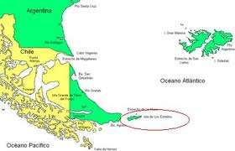
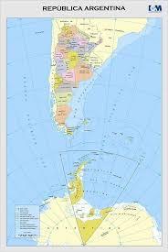
Posición geográfica
Siglo XIX
Cercanía al Estrecho de Magallanes buscada desde los tiempos de dominación española
En el siglo XXI
Posición geoestratégica: control de pasos interoceánicos y rutas petroleras
Programas científicos en el Atlántico Sur y Antártida
En el siglo XIX

Slide 12
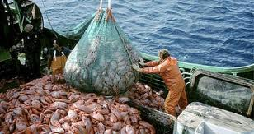
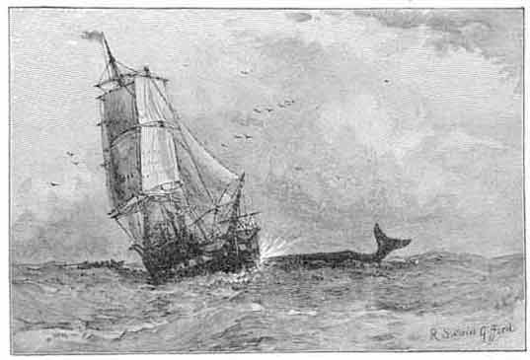
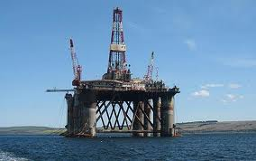
Recursos naturales
SIGLO XIX
Caza de ballenas y focas
SIGLO XXI
Alimentos/ Energía

Slide 13
Aspectos geográficos diferenciados
Islas Malvinas
Islas Georgias e Islas Sandwich del Sur

Slide 14
Aspecto social y económico en los archipiélagos
1982
Cambios
Continuidades

Slide 15
¿Cómo enseñar Malvinas?

Slide 16
Geografía /Historia/ Matemática/ Lengua/TIC
Viaje virtual: Buenos Aires- Río Gallegos ( Auto)
Río Gallegos/ Aeropuerto Mount Pleasant ( Aéreo)
Planificación del viaje/ Cálculos de distancias, tiempos de viaje , conocimiento geográfico y oferta turística.
Matemática. Recta numérica, ejes cartesianos, teorema de Pitágoras
Lengua: redacción de textos descriptivos/ comparaciones
Herramienta: Tic
Mapas digitales Atlas digital de la República Argentina www.mapoteca.educ.ar
Google Maps/ Earth
Paint

Slide 17
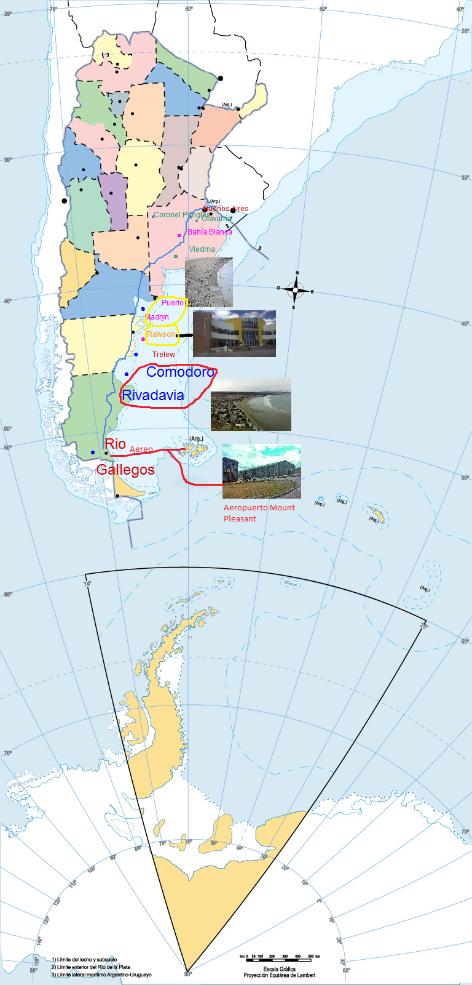

Slide 18
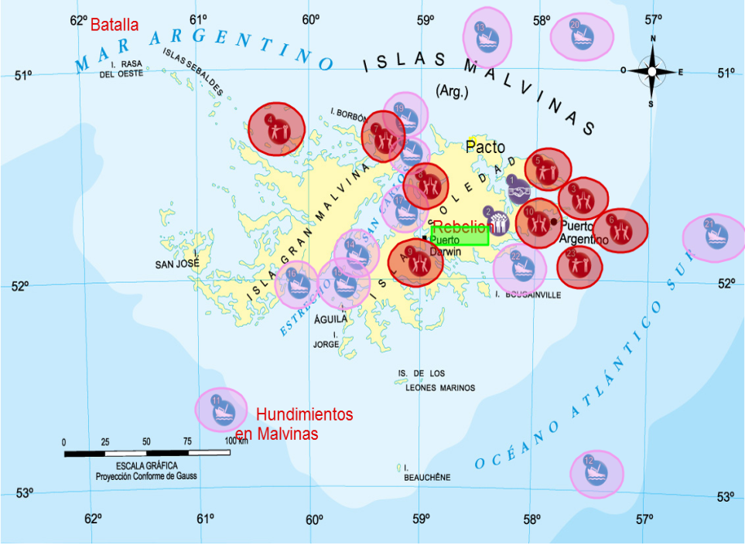
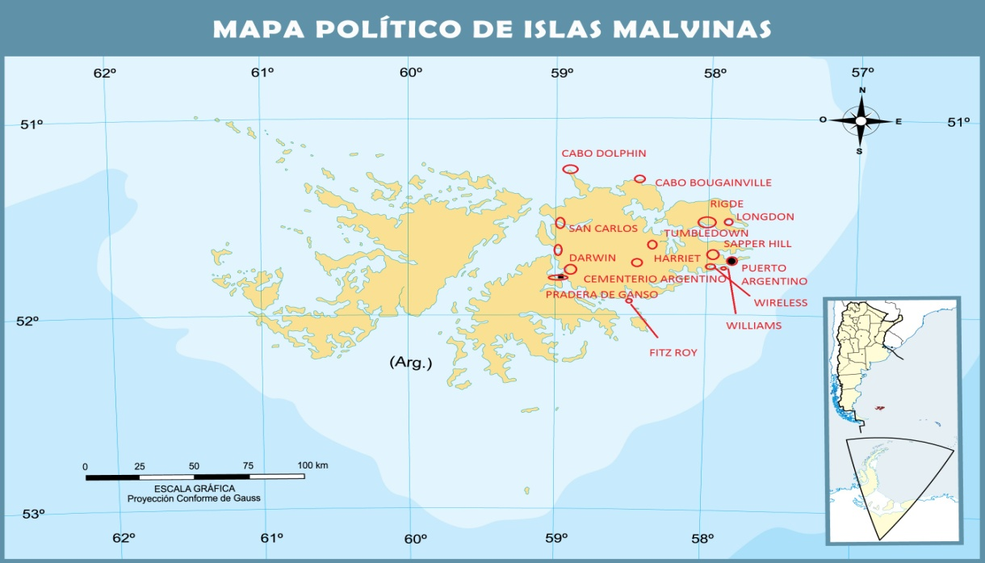

Slide 20
TEXTOS EXPLICATIVOS a partir de imágenes satelitarias

Slide 21
Historias de vida Glogster: Murales electrónicos

Slide 22
WEBQUEST: INVESTIGACIÓN DIRIGIDA EN LA WEB
TEMA: Causas de la militarización del Atlántico Sur
Webquest cinco pasos:
Introducción
Tarea: Elaboración de 5 diapositivas en power point explicativas y un mapa conceptual digitalizado
Proceso: Análisis de diferentes fuentes.
Recursos: enlaces en la
web.(videos, artículos periodísticos, entrevistas )
Evaluación: criterios

Slide 23
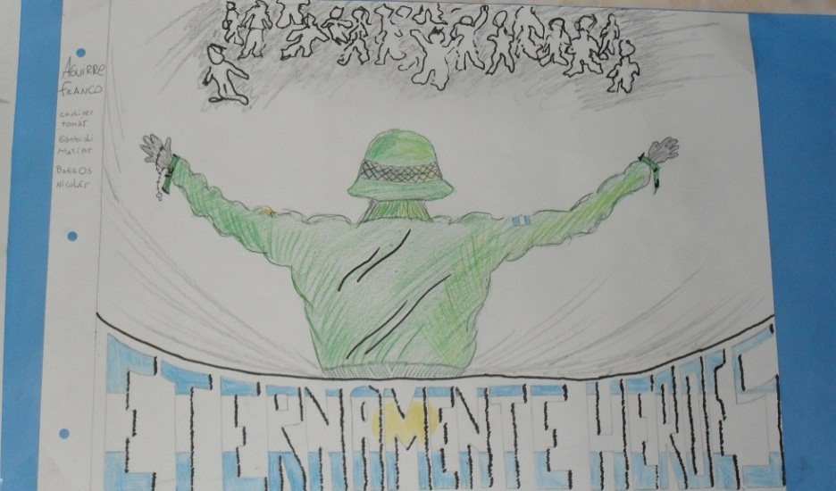
Ciencias Sociales/ Arte

Slide 24
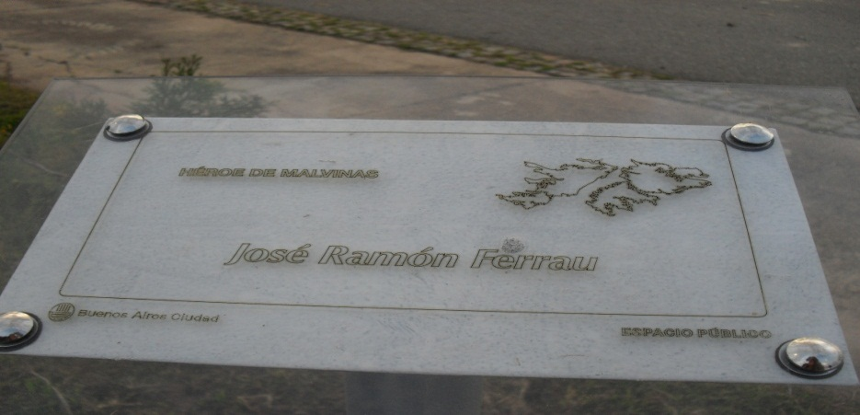
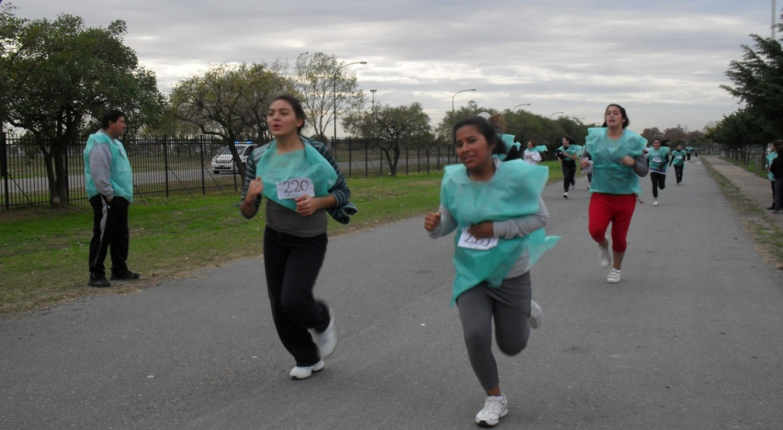
Experiencias directas locales: Paseo de las Malvinas/ JORNADAS DEPORTIVAS

Slide 25
Cine documental/Cine-debate

Slide 26
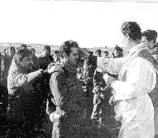
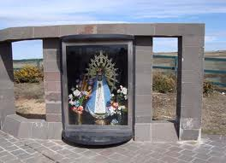
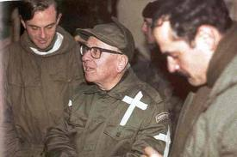
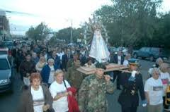
SÍNTESIS: FE-CULTURA

Slide 27
Pensar el conflicto de manera integral
Análisis de los intereses
Fortalezas y debilidades de las partes
Amenazas
Búsqueda de nuevas estrategias - soluciones
Debate de ideas

Slide 28
¿ Qué valores podemos transmitir?

Slide 29
FORTALECIMIENTO DE LA UNIDAD LATINOAMERICANA
UNIDAD DE LOS ARGENTINOS
MALVINAS

Slide 30
PATRIOTISMO
RESPETO
LEALTAD
COMPROMISO

Slide 31
Mapas sonoros: WOICES GEOLOCALIZACIÓN DE AUDIOS
Palabras ( ecos ) dejadas por una persona en un lugar preciso.
Se adjuntan registros de voz en todo el mundo a través del Google Maps.

Slide 32
Graba tu eco-mensaje desde tu celular o tu computadora (SOFTWARE AUDACITY)
EN FORMATO MP3
Programa
“WOICES”
CREA TU CUENTA
SUBI TU MENSAJE UBICÁNDOLO EN EL MAPA DE WOICES EN EL LUGAR PRECISO DONDE SE ENCUENTRA EL MONUMENTO

Slide 33
Primer eco Malvinero en Rosario Monumento a los Caídos en Malvinas
Desde el Monumento a los caídos en Malvinas en Rosario, queremos decir que valoramos y agradecemos el amor y la entrega por la Patria de nuestros soldados. Lo importante no son los resultados del conflicto armado. Nosotros reconocemos que lo admirable son los valores que sostuvieron nuestras tropas en el campo de batalla frente al ejército inglés que respondía más a la ambición y a un sueldo que a un legítimo sentimiento de justicia.
Nuestros héroes nos marcaron el camino. Queda en nosotros los jóvenes, mantener vivo el reclamo y la defensa de nuestro territorio usurpado. A través de este mensaje queremos expresar a viva voz a todos los pueblos del mundo que las Malvinas fueron, son y serán eternamente argentinas
ALUMNOS DEL COLEGIO DEL CARMEN

Slide 34
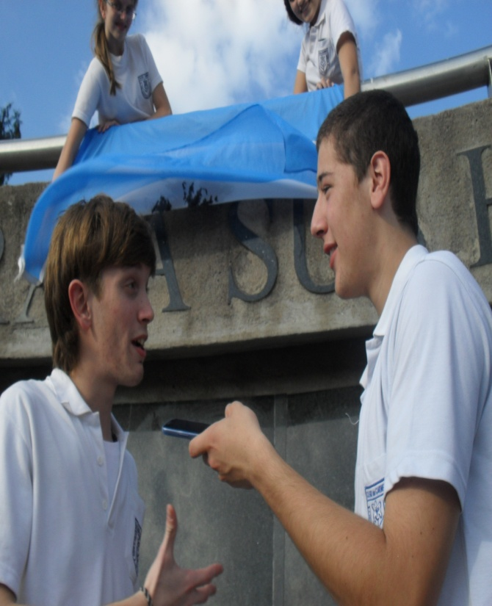
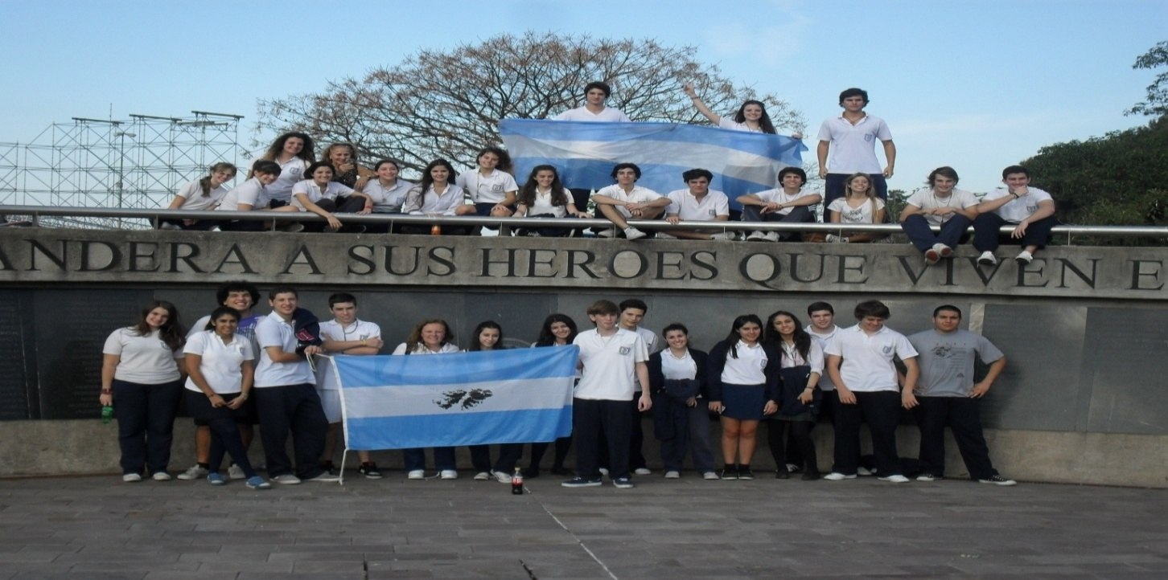
Los alumnos del Colegio del Carmen te invitan a dejar tu “eco malvinero” desde tu ciudad o pueblo en los Monumentos a caídos en Malvinas

